Slide 1

公共事務室工作報告
及業務宣導
報告人:游 君 耀
107.04.24

Slide 2
報告綱要
壹、單位架構
貳、業務職掌
參、工作概況
肆、年度工作重點
伍、本(四)月業務宣導
一、媒體專訪
二、活動訊息
三、新聞摘要
四、院外受奬情形提報

Slide 3
壹、單位架構
主任
員級:2
編組：轄3個組
人員：員級(17)、契約(1)、工級(3) 合計21人
公共關係組
員級:3
工級:1
秘書組
員級:2
契約:1
國會聯絡組
員級:2
備註:
一、院部辦公室現有秘書人力10員
二、期間秘書組支援副院長、主秘，秘書代理人力共計 284 小時

Slide 4
貳、本室職掌
公共關係組
秘書組
主秘室審稿
國會聯絡組
各級民代考察、訪問、接待事宜
聯繫出席各級民代約談及聽證事宜
新聞稿、採訪、記者會
參訪、輿情、狀況反映
榮總人月刊
醫院簡介、長青樹
機場公務通行證
院史廳管理、陳展、規劃、導覽、數位化
出國報告學術研究代收專款
政府出版品、大事記、文化性資產
行政單位協調會管考
本院重要政策在國會之宣傳
委員質詢議題之聯繫辦理
各級民代交辦就醫安排處理

Slide 5
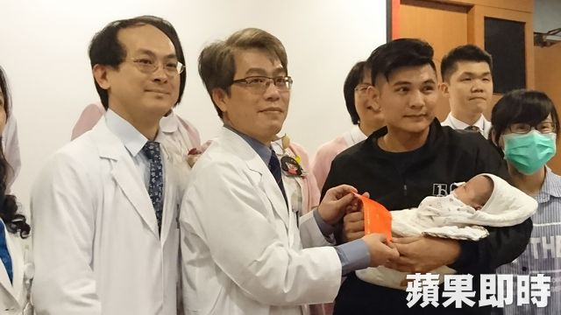
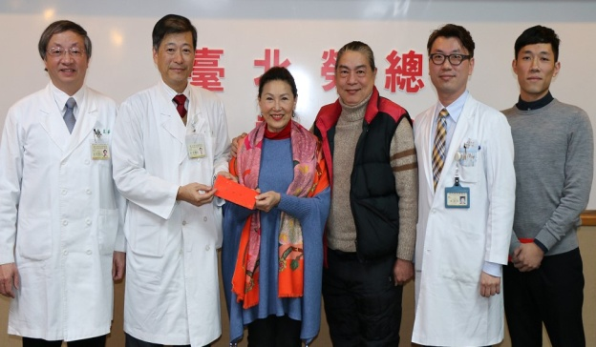
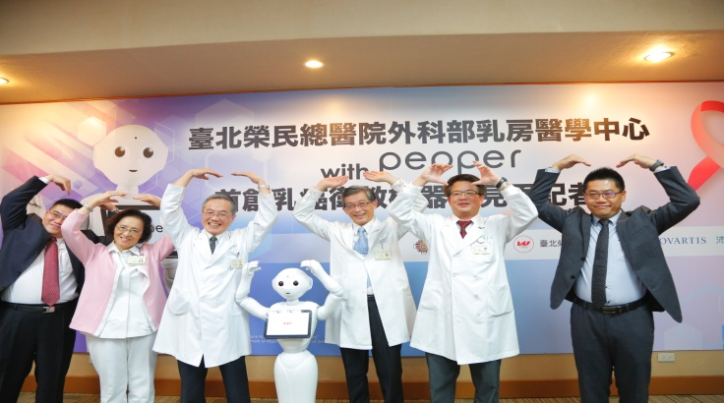
參、工作概況
一、舉辦記者會及安排媒體採訪
年度排定部科輪序表，將本院重大研究成果、創新醫療技術、醫學新知及各項服務措施介紹給國人。

Slide 6
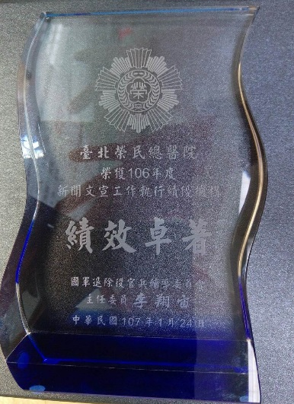
配合院內各項活動，如醫師節、護師節、
各類研討會、社區醫療義診服務等訊息，
傳發新聞稿，廣邀媒體採訪，增加報導版
面，擴大宣傳效益。
對媒體事件處理及狀況反映適時掌握事件發展，爭取時效作為。
輔導會評比各單位106年度新聞文
宣工作執行，本院榮獲績優機構殊
榮，獲頒績效卓著奬座。

Slide 7
二、媒體公關－記者正確訊息的來源
醫藥記者報導重要來源
(資料統計期間：106年8月1日至107年3月31日)
發佈新聞稿25篇
安排採訪 95次
支援漢聲電台「長青樹」35 場次
報章雜誌醫療保健文稿 24篇
院聞剪輯 423件
輿情處理 13 件

Slide 8
每一場記者會都是團隊合作的成果
102年25場
103年24場
104年33場
105年26場
106年24場

Slide 9
三、榮總人月刊發行
自106年8月份第399期起改為書冊型發刊，發行數量1萬冊(月刊寄發會屬機構，全省各公私立圖書館、北市各校圖書館、附近里辦公室及各媒體等)。
月刊以電子郵件方式寄發全院同仁。
月刊置於本院網站，供國內外人士點閱。
介紹各醫療分科、醫師陣容、醫療項目、醫療特色及最新資訊。

Slide 10
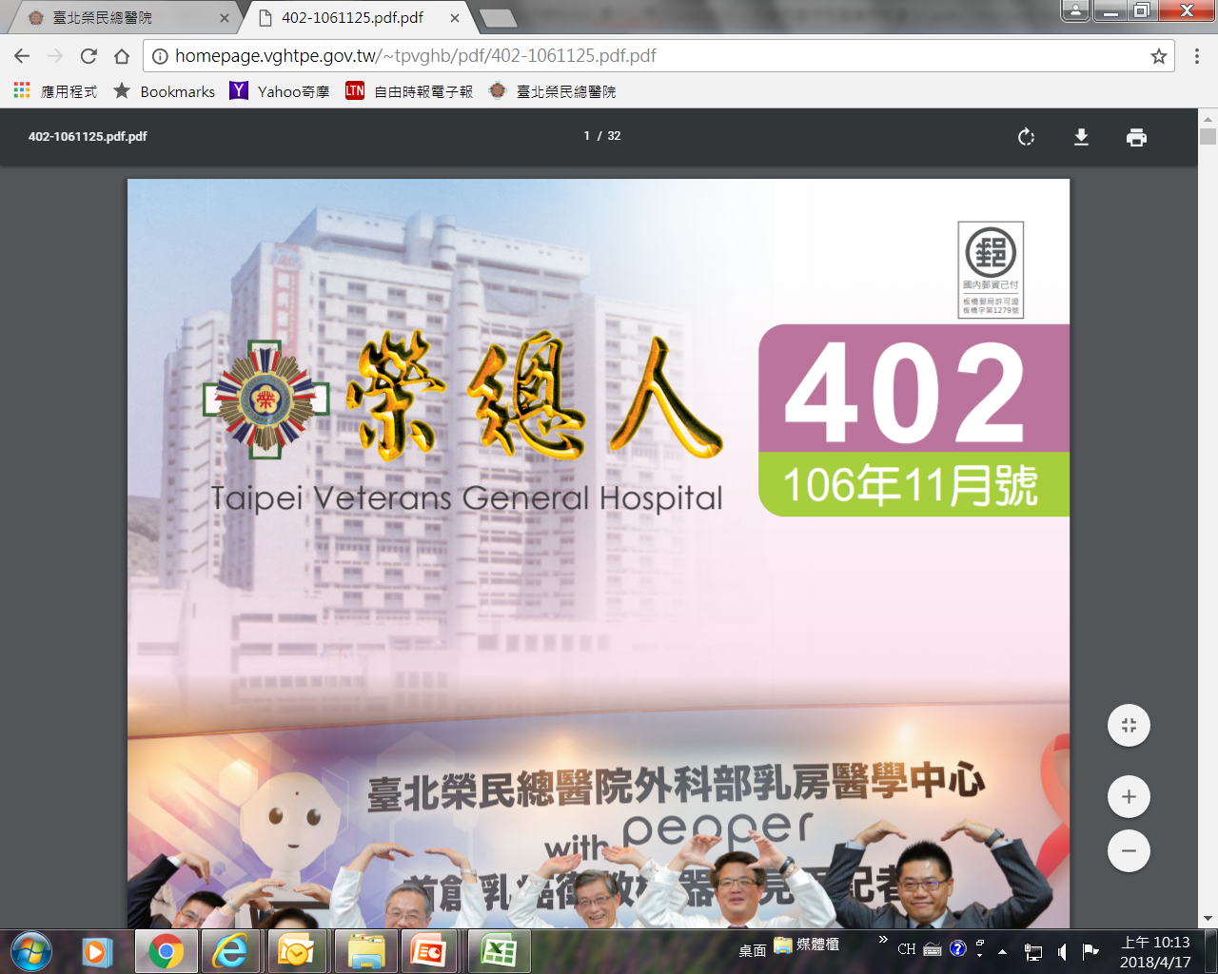
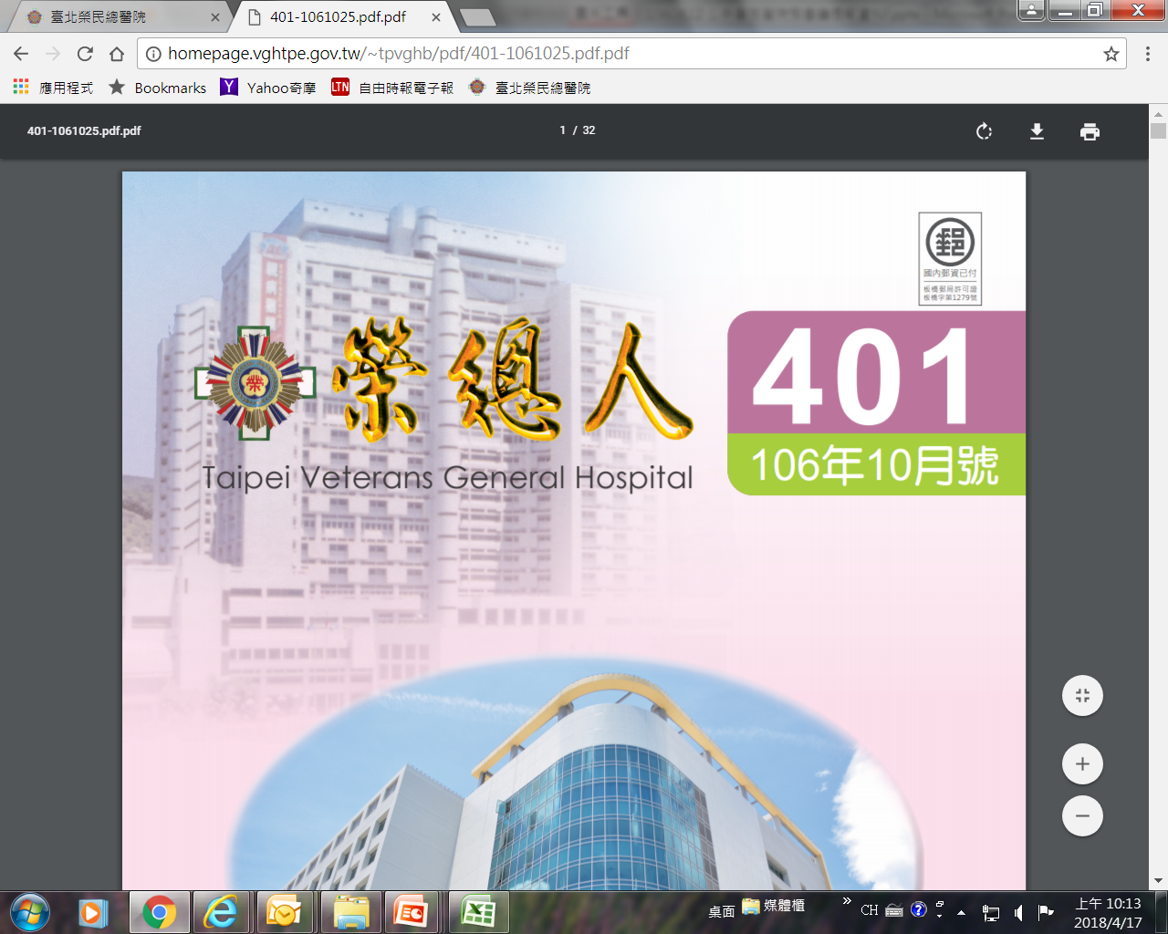

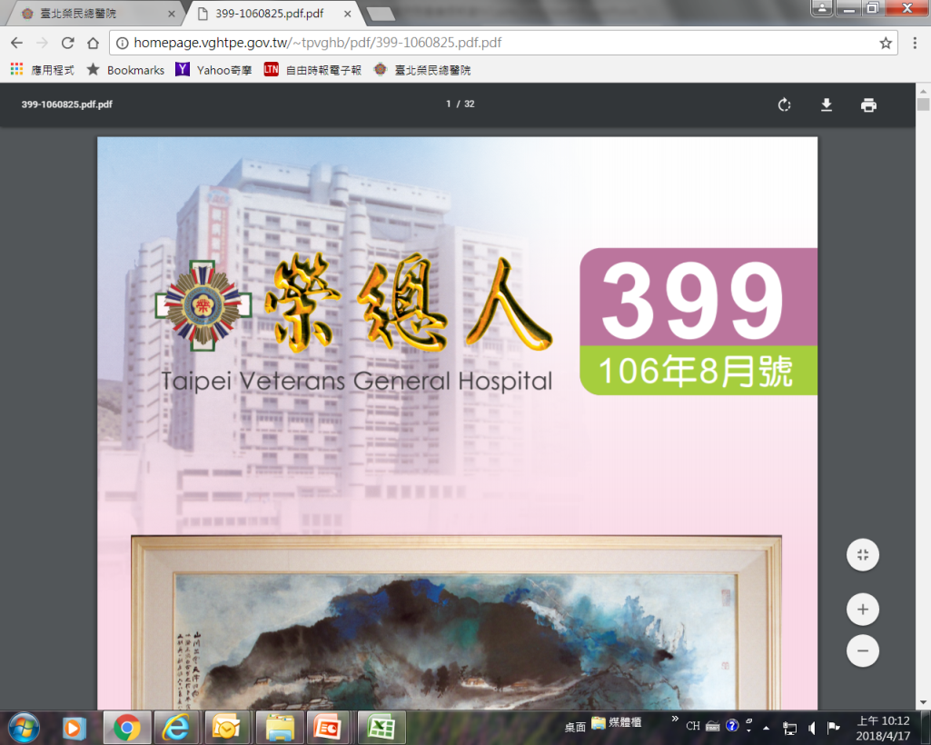
月刊網址：http://homepage.vghtpe.gov.tw/gpbook/index.htm

Slide 11
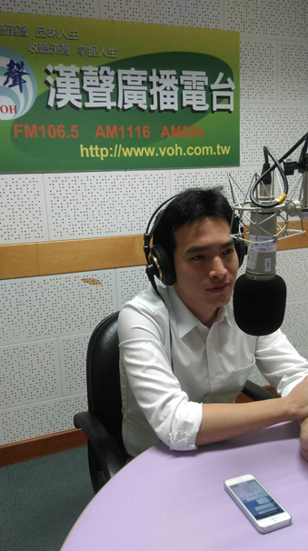
四、支援『漢聲電台』醫療保健單元
「長青樹」節目「醫療保健」為本院醫師 每週固定支援之廣播節目，介
紹常見疾病之預防與保健及本
院創新醫療技術及重大研究成
果等，並接受現場聽眾叩應，
深獲廣大聽眾迴響，頗為好評。

Slide 12
五、本院及所屬分院大事記記載概況
單位 月份 | 本院 | 桃園分院 | 蘇澳分院 | 關渡醫院 | 新竹分院 | 玉里分院 | 合計
106年9月份 | 85 | 42 | 28 | 46 | 59 | 13 | 273
106年10月份 | 72 | 32 | 24 | 32 | 51 | 9 | 220
106年11月份 | 84 | 39 | 33 | 19 | 51 | 10 | 236
106年12月份 | 88 | 41 | 30 | 21 | 50 | 7 | 237
107年1月份 | 78 | 27 | 14 | 10 | 41 | 9 | 179
107年2月份 | 47 | 22 | 14 | 10 | 34 | 14 | 141
107年3月份 | 68 | 29 | 33 | 24 | 38 | 6 | 198
總數 | 522 | 232 | 176 | 162 | 324 | 68 | 1484

Slide 13
六、公費/公假出國人員返國報告追繳
辦理出國人員返國報告催繳及簽陳作業，並上傳國發會及本院網站，106年9月至107年上傳院內網路之出國報告共計74案。
配合院會安排返國同仁至會議中報告分享新知與心得，106年9月迄今共8名返國人員於會中分享所學成果心得。

Slide 14
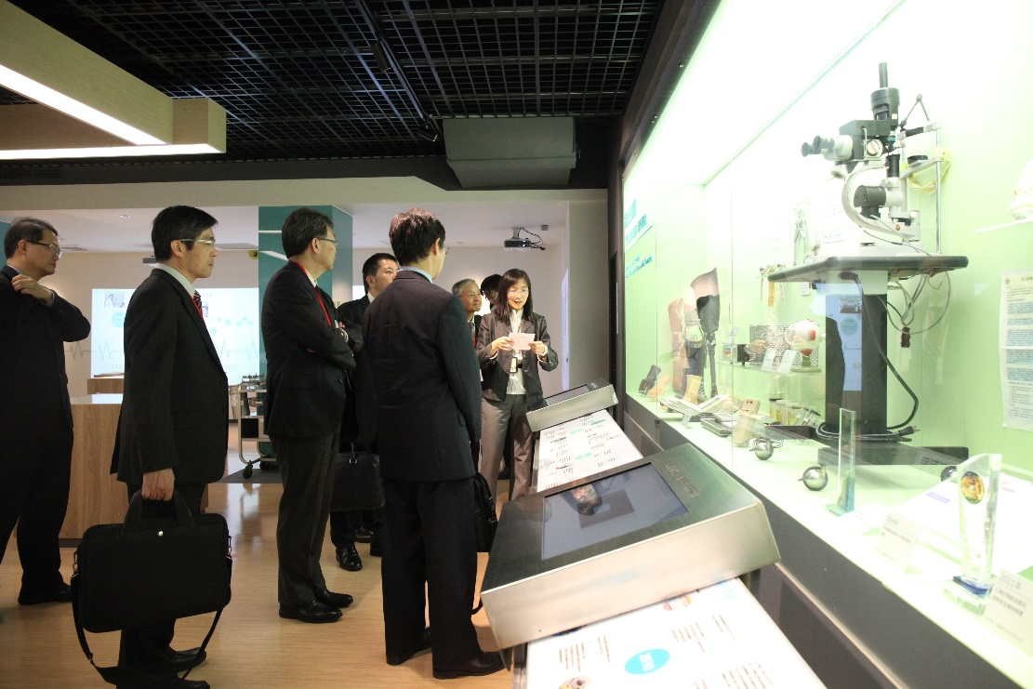
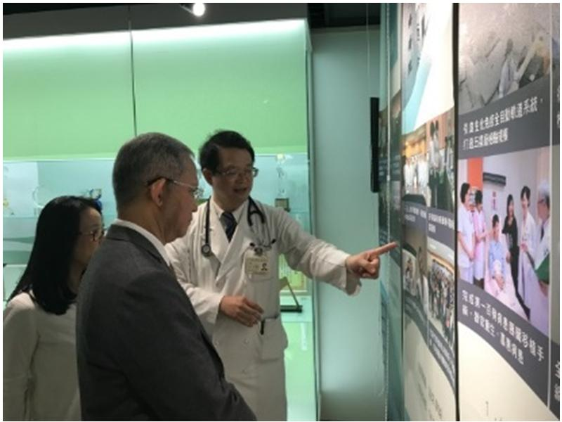
七、院史廳陳展及參訪
106年9月至107年3月國內、外團體參訪共計10團，參觀總人次為771人。

Slide 15
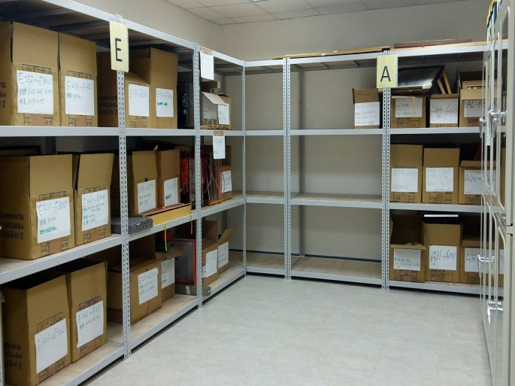
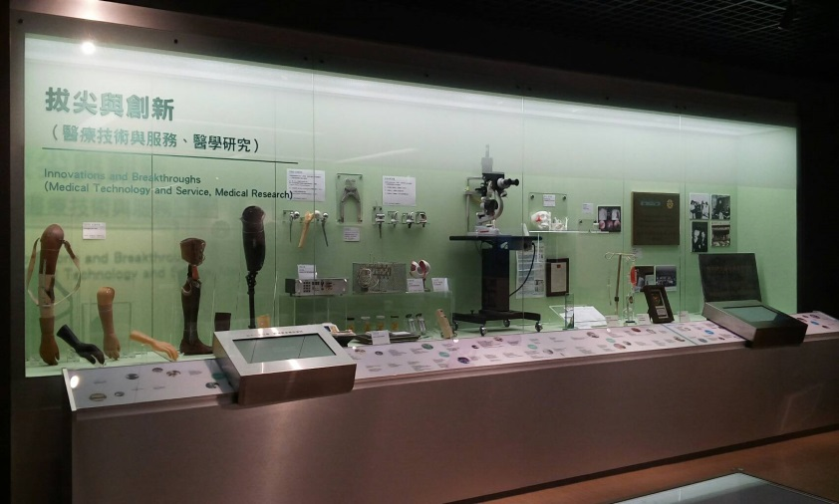
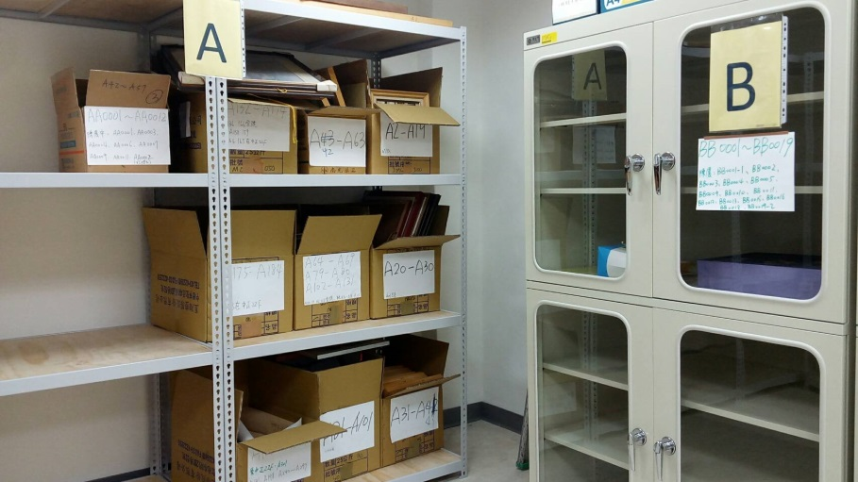
八、院史廳文物蒐整及管理
依類別區分為影像、紀念品、檔案、器械等六大類
共計1,158項文物
工作重點:將賡續宣導各單位提供具陳展價值類之器物

Slide 16

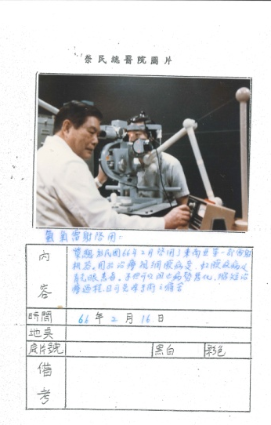
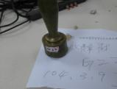
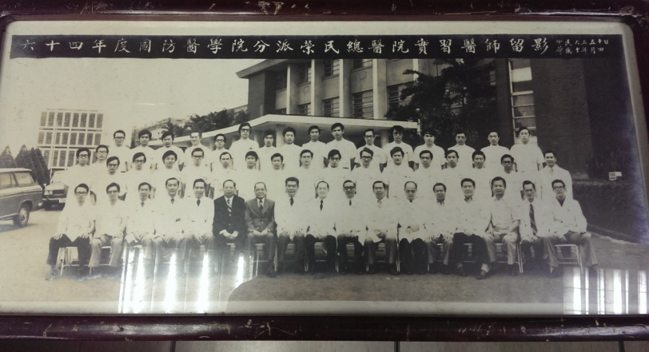
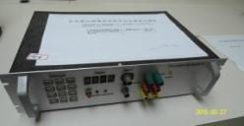
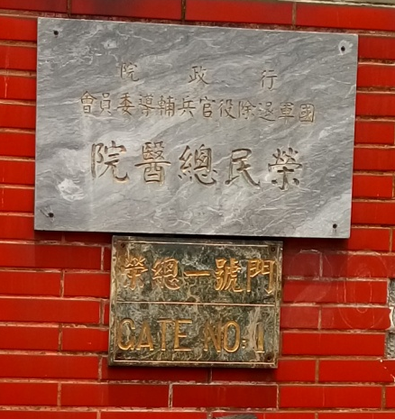
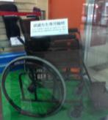
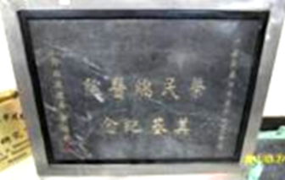
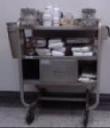
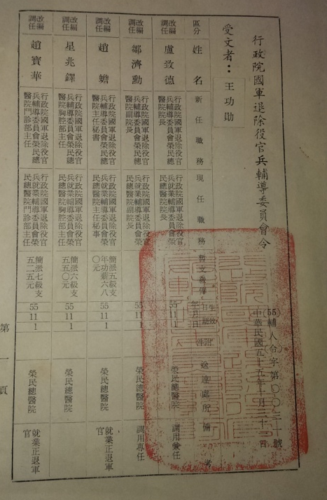
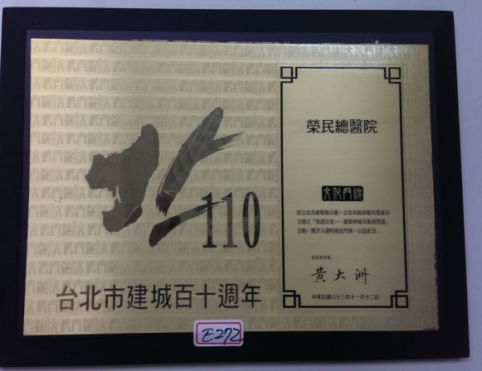
九、院史廳文物蒐整及管理
◎石碑類 : 如民國45年本院奠基石、民國51年柯柏紀念館奠基石、
榮總一號門石碑、傷殘重建院成立碑文等。
◎醫療文物類 : 如早期毒物檢驗機器、早期換藥車、攝護腺手術之
電刀控制系統、中英雙語藥袋標示、放射線部早期投影機…等。
◎用品類 : 如經國先生特製輪椅、民國51年收費戳章、榮總人第一
卷合訂本、早期照片簿、得獎獎盃等。
◎歷史文件 : 早期珍貴公文、建築設計藍圖等。

Slide 17
十、國會聯繫
國會醫療服務分項統計
項 目 | 103年 | 104年 | 105年 | 106年 | 107年 迄今
民代本人、眷屬約診、陪檢、諮詢 | 93 | 93 | 29 | 67 | 9
民代辦公室助理、 選民服務 | 1488 | 1624 | 865 | 1344 | 372
其他行政、人事、 爭議協處 | 43 | 72 | 28 | 74 | 17
立院活動參與 | 23 | 15 | 10 | 19 | 5

Slide 18
肆、年度工作重點
強化電子媒體批露本院訊息，採取策略聯盟，分享衛教文章。
強化媒體關係，服務採訪工作，加強記者會內容，廣邀媒體報導，達到宣傳效果，提升院譽及競爭力。
鼓勵運用媒體管道，提高曝光率，以增加本院醫師知名度。
數位化、資訊化、行動化為目前趨勢，將盡速辦理數位院史廳網站重新建置規劃，成為新的亮點與特色。
加強媒體事件處理與狀況反映機制，落實執行成效，爭取輔導會年度新聞文宣工作評比佳績。

Slide 19
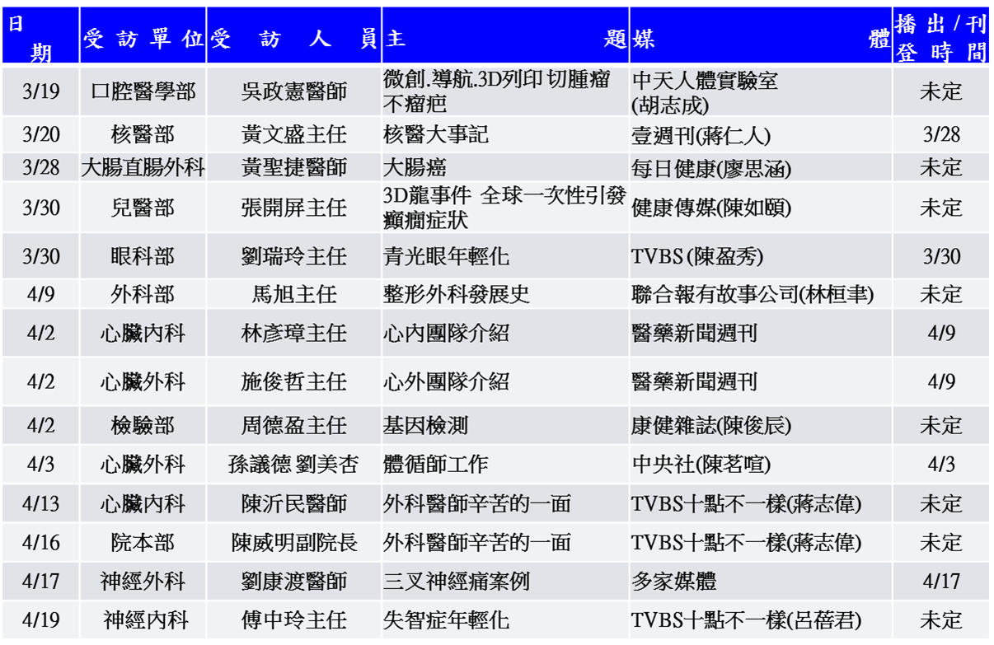
伍、本月業務宣導
一、107年4月份安排媒體專訪14篇

Slide 20
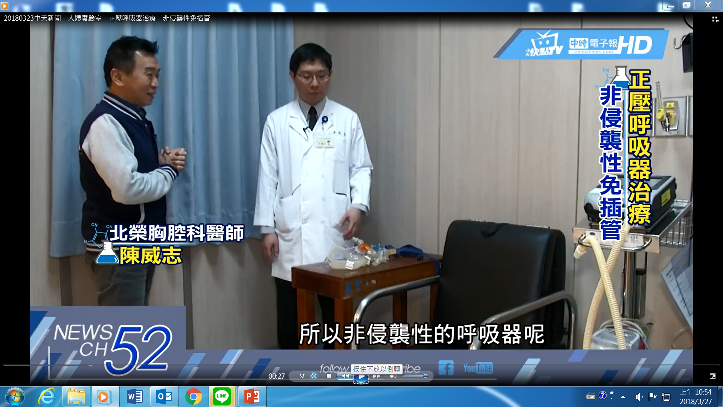
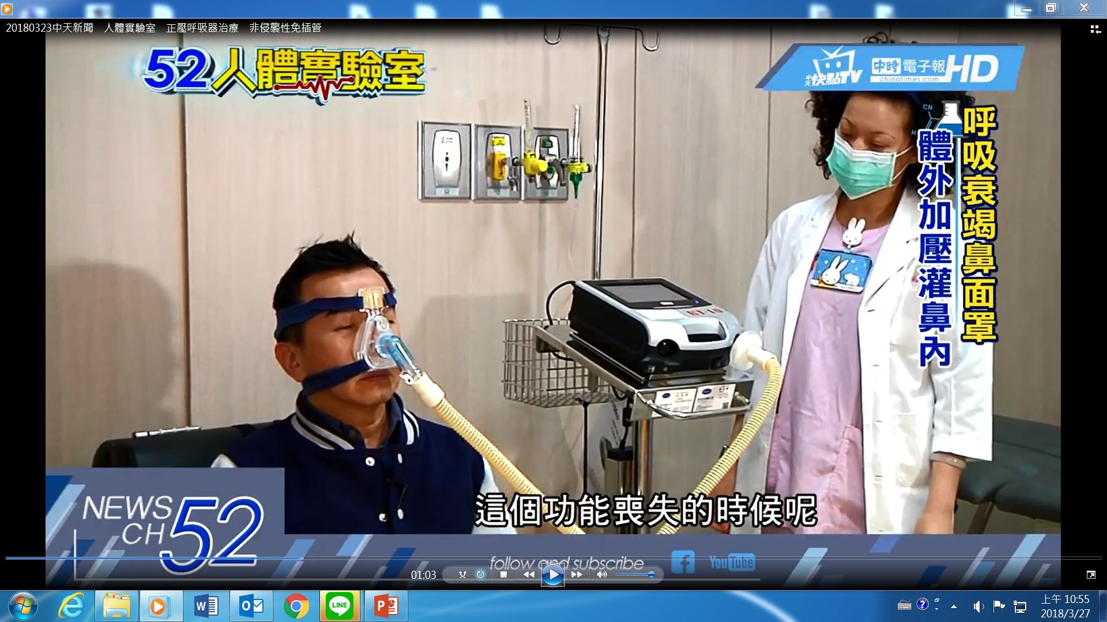
安排媒體專訪
日期 | 採訪媒體 | 受訪單位 | 受訪者 | 主 題
1070319 | 中天新聞 | 呼吸治療中心 | 胸腔科 陳威志醫師 | 人體實驗室 正壓呼吸器治療，非侵襲性免插管 對於急性呼吸衰竭的病患來說，醫師可能會建議使用插管治療，這樣侵入性的處置，會造成病患非常的不舒服，而且有併發症的風險。現在可以藉由「非侵襲性正壓呼吸器」，利用機械換氣輔助的方式，來幫助病患呼吸。

Slide 21
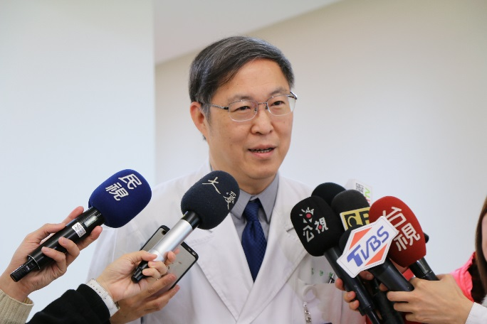
日期 | 採訪媒體 | 受訪單位 | 受訪者 | 主 題
1070417 | 全部 | 神外 | 劉康渡醫師 | 專題:看病王日吞90顆藥 愛夫賣房救妻 26歲的「寶寶」在健保署公布1年就醫的次數高達435次，也讓不少人質疑是不是濫用醫療資源。 其實寶寶是飽受非典型三叉神經痛之苦，止痛藥、手術也都無法讓她遠離痛苦，但是在台北榮總神經外科主治醫師劉康渡的鼓勵之下，繼續勇敢面對。

Slide 22
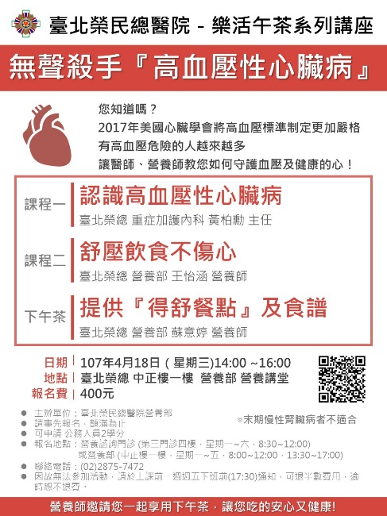
二、活動訊息2則
日期 | 主辦單位 | 主 題
1070418 | 營養部 | 名稱：臺北榮總樂活午茶系列講座 —無聲殺手『高血壓性心臟病』 地 點：臺北榮總中正一樓營養部 營養講堂 說 明：2017年美國心臟學會將高血壓標準制定更加 嚴格，有高血壓危險的人越來越多，讓醫師、 營養師教您如何守護血壓及健康的心！ 【一】認識高血壓性心臟病－心臟內科 黃柏勳 醫師 【二】舒壓飲食不傷心－營養部 王怡涵 營養師 【下午茶】提供得舒餐點及食譜－蘇意婷 營養師

Slide 23
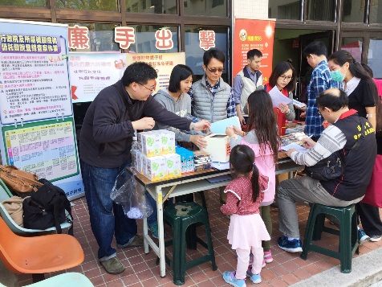
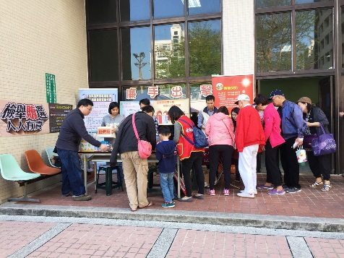
日期 | 主辦單位 | 主 題
1070324 | 政風室 | 名稱：結合社區醫療 加強廉能宣導 地點：本院東院區孝威館 說明：政風室為強化區域聯繫合作與宣導效益，特別於週末假日結合社區醫療服務，與士林地檢署、市調處共同設攤，辦理「廉手出擊」廉能宣導活動，提升全民反詐騙、反賄選及保防觀念，深化全民「杜絕紅包文化」、「貪腐零容忍」之共識。

Slide 24
三、新聞摘要23則
日期 | 主 題 | 報導媒體
20180321 | 今周刊-先動心臟手術 再治大腸癌 成功搶救七旬婦人-張效煌醫師
20180321 | 自由時報-失明變可讀報 黃斑部病變醫治有望-邱士華主任
20180321 | 自由時報-先救心再治癌 成功搶救老婦-張效煌醫師
20180321 | 聯合報-小鹿亂撞 男大生竟心房顫動-趙子凡醫師
20180327 | 人間福報-癲癇錯誤認知 害她被解雇3次-陳倩醫師
20180327 | 中華日報-新北榮服處座談 傾聽榮民心聲
20180327 | 蘋果日報-台灣罹患乳癌年齡 比歐美少10歲-劉峻宇醫師
20180327 | 蘋果日報-茶樹用藥氟派瑞不致癌 闖關未成-楊振昌醫師
20180329 | 聯合報-青光眼年輕化 減少近距離用眼-劉瑞玲主任
20180329 | 聯合報-勸募器官社工 靠傻勁做下去

Slide 25
日期 | 主 題 | 報導媒體
20180329 | 蘋果日報-預防乳癌-曾令民主任
20180330 | 人間福報-專家：照服缺人 服務派不出去-陳亮恭主任
20180330 | 人間福報-血友病整合治療 解除手術疑慮-陳正豐主任
20180330 | 華人健康網-攝護腺肥大解尿好痛苦-盧星華醫師
20180410 | 男頻尿竟是膀胱過動症--林志杰醫師
20180330 | 蘋果日報-半夜尖叫暴怒竟是癲癇惹禍-尤香玉醫師
20180410 | 心臟外科手術精進 體循師功勞記一筆
20180410 | 幸好，是帶狀皰疹-劉秀枝醫師
20180410 | 空污傷身 肺癌人數年年增-陳育民醫師
20180410 | 深耕智慧醫院監控管理-李偉強主任
20180410 | 無心跳器捐已6例 24病患受惠-
20180411 | 高齡社會減稅誘因解5難題-陳亮恭主任
20180331 | 73家醫療院所 戒菸免費掛號

Slide 26
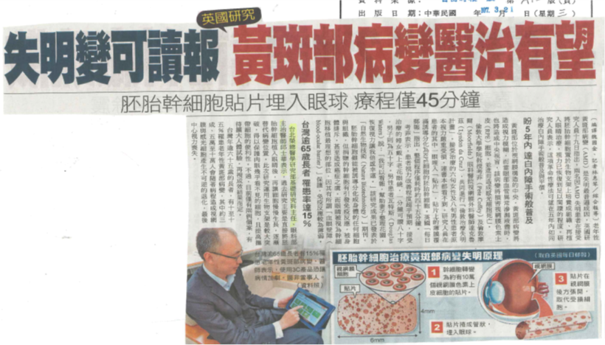
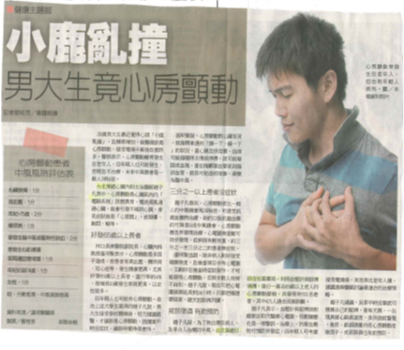
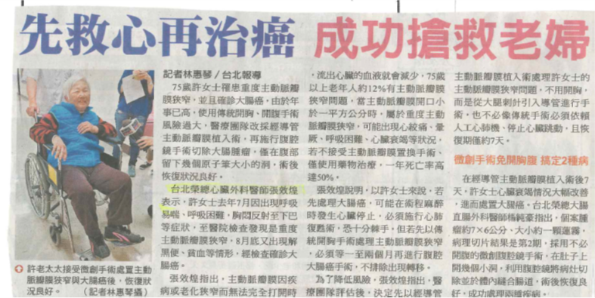
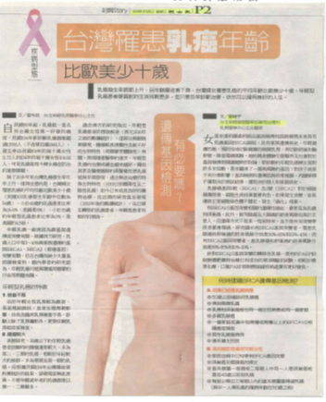

Slide 27
四、院外受奬情形3則
◘本院榮獲臺北巿政府衛生局「106年度醫療安全督導考核」-特優醫院
◘本院社會工作室榮獲南山人壽慈善基金會第一屆南山全國醫務社會工作奬
◘本院護理部「齊心圈」榮獲財團法人先鋒品質管制學術研究基金會第203屆全 國品管圈-特優奬；陳怡靜護理師榮獲-全國優質圈長奬

Slide 28
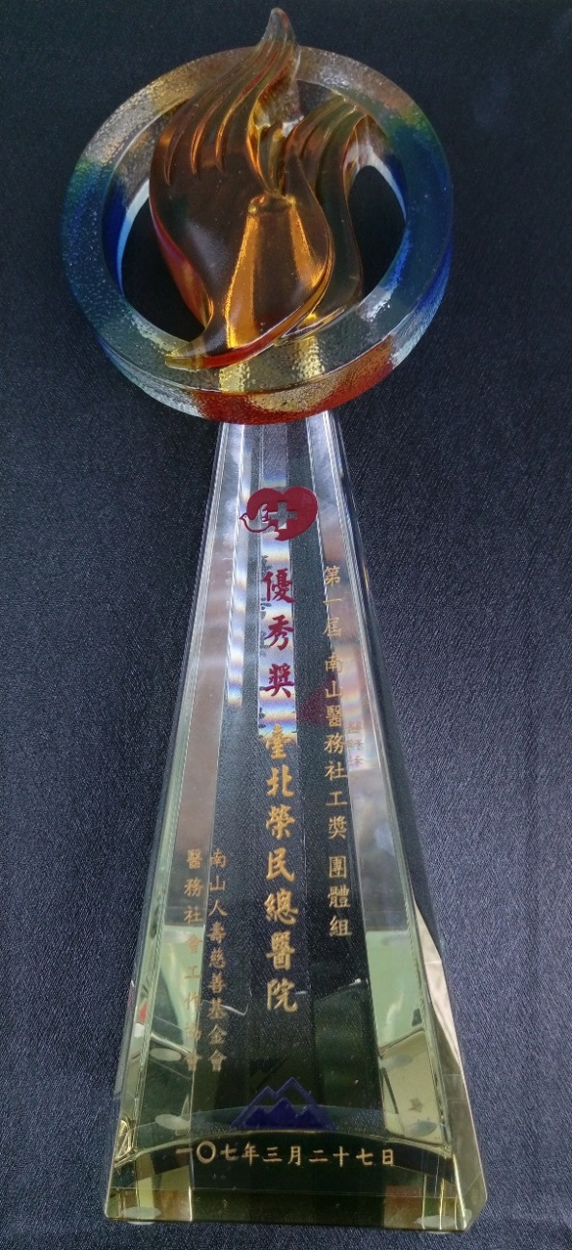
南山人壽慈善基金會
本院社會工作室榮獲第一屆南山全國醫務社會工作奬。

Slide 29

臺北巿政府衛生局
本院榮獲「106年度醫療安全督導考核」-特優醫院

Slide 30
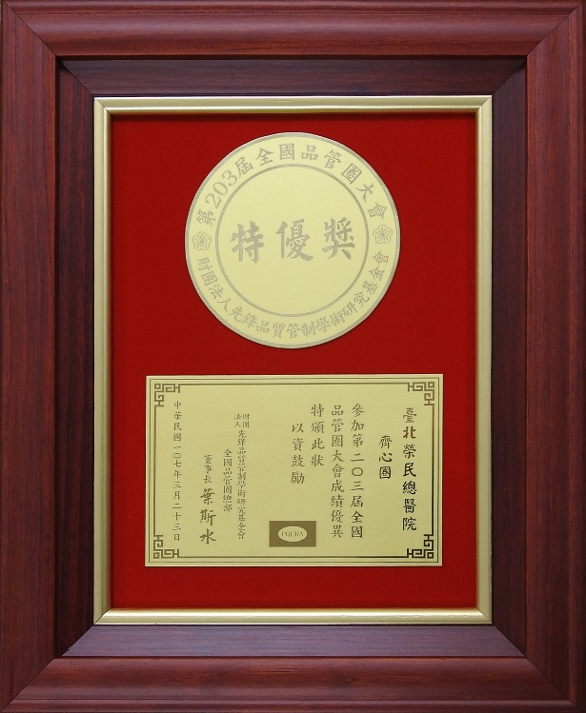

財團法人先鋒品質管制學術研究基金會
本院護理部「齊心圈」榮獲第203屆全國品管圈-特優奬；陳怡靜護理師榮獲-全國優質圈長奬

Slide 31
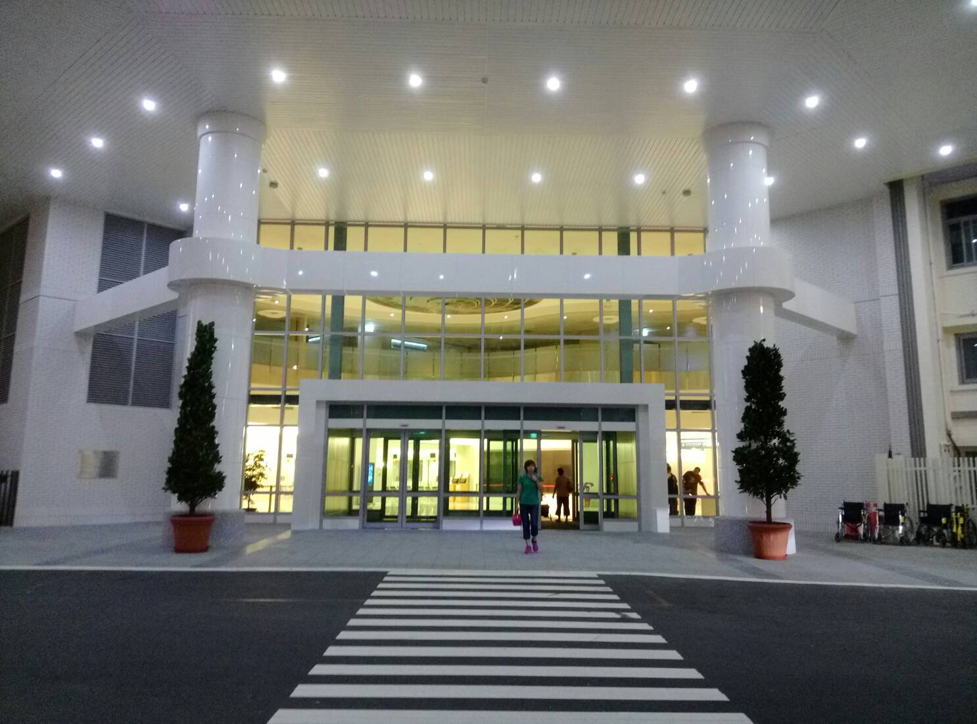
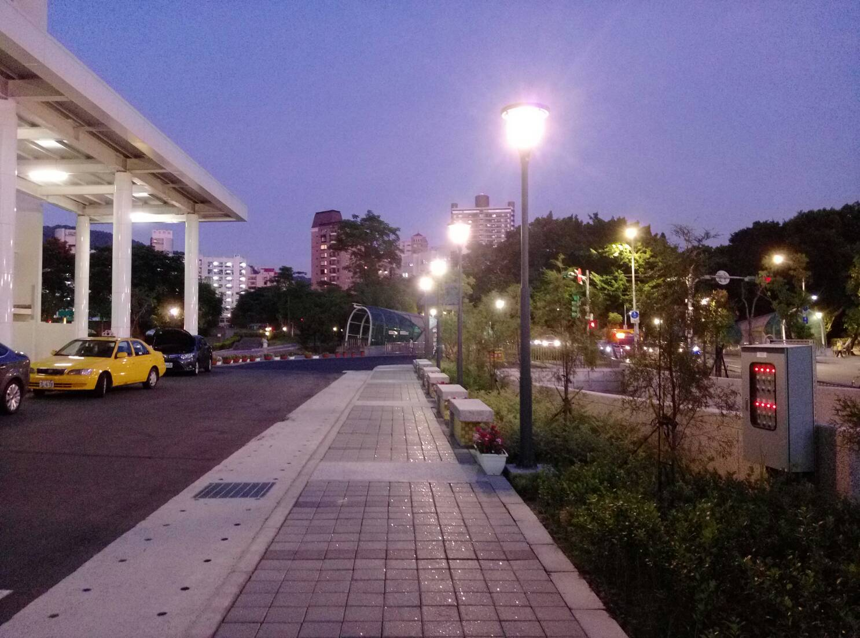
謝謝聆聽
敬請指導

